Slide 1

Мультимедийная дидактическая игра для детей старшего дошкольного возраста
«Что я знаю о диких животных»
МДОАУ «ДЕТСКИЙ САД №60»

Slide 2
Цель: расширять и закреплять представления об особенностях внешнего вида диких животных. Задачи: закреплять представления о месте обитания диких животных; закрепить понятие «дикие животные», уметь различать их жилища; развивать наблюдательность, мышление, память, диалогическую речь, активизировать и обогащать словарь; воспитывать любовь и бережное отношение к природе, желание ее охранять и оказывать ей посильную помощь.
Правила игры: Игру проводит воспитатель, сопровождая её презентацией; На слайдах написаны задания для ребят. Необходимо объяснить ответ и нажать «мышкой» на правильный вариант ответа; Если ответ верный - появится картинка.

Slide 3

Кто живет в дупле?
белка
заяц
медведь

Slide 4
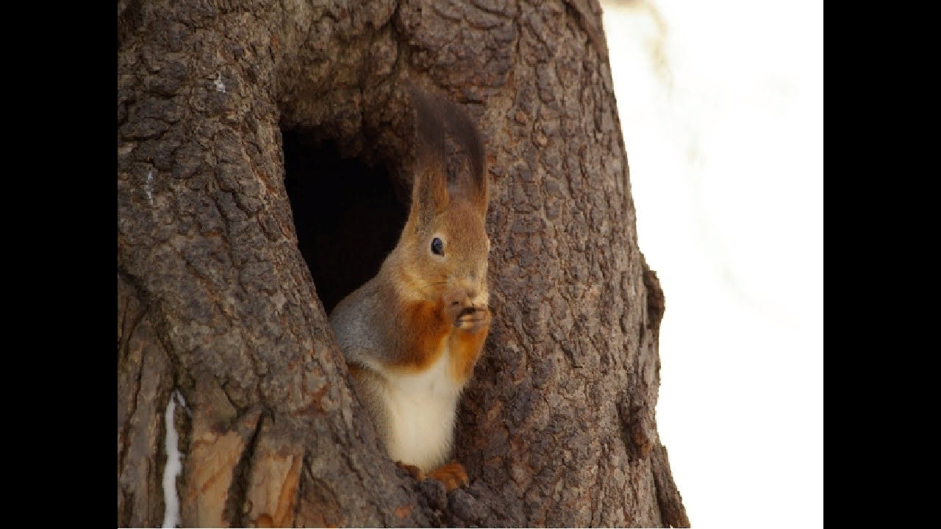

Slide 5
Какое животное занимает чужую норку?
барсук
лиса
ёж

Slide 6
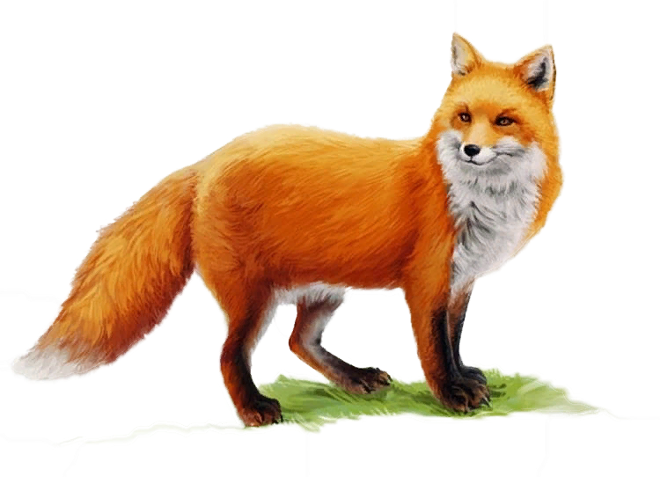
Лисы не прочь, как в сказках, занять чужое жилище. Легче всего им выгнать барсука. Из-за своей чистоплотности, он не может вернуться в дом, если там была лиса — ему не нравится запах, и остатки пищи возле норки. Он идет рыть новую норку, а лиса получает во владение
очередную жилплощадь.

Slide 7
Какое животное к зиме меняет окраску?
лиса
медведь
белка

Slide 8
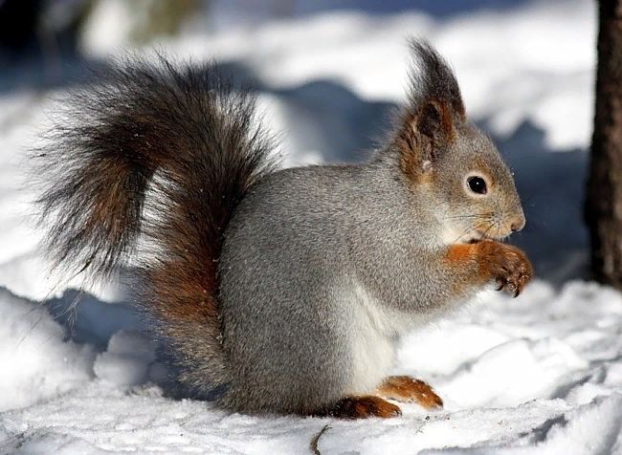
Шубка у белки меняется к зиме. Мех становится
не рыжим, а сереньким, что спасает белочку от потенциальных хищников.

Slide 9
Кто из животных не ложится в спячку?
медведь
барсук
заяц
ёж

Slide 10
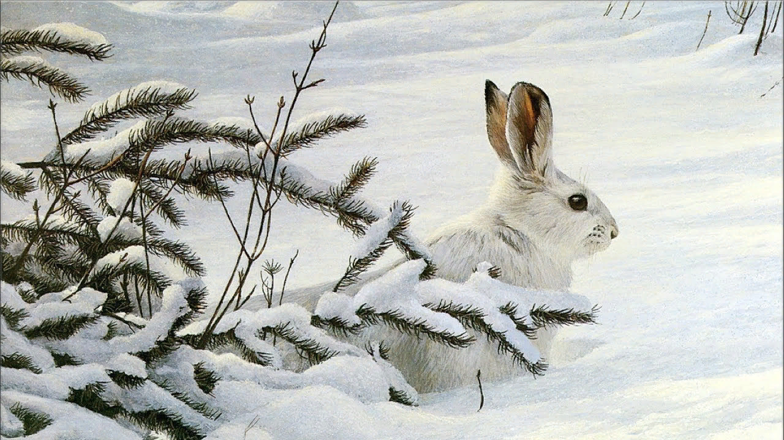

Slide 11
Кто живет в хатке?
домовые
хоббиты
бобры

Slide 12
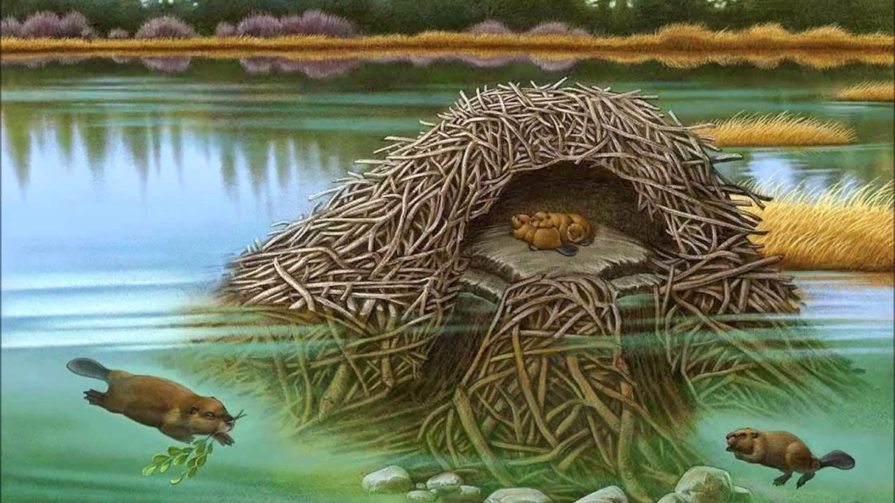
Хатка бобра по виду напоминает крышу украинской хаты, материалом для которого служат ветки, глина, смешанная с илом, и трава.

Slide 13
Чем питается ёж?
яблоками
насекомыми
грибами

Slide 14
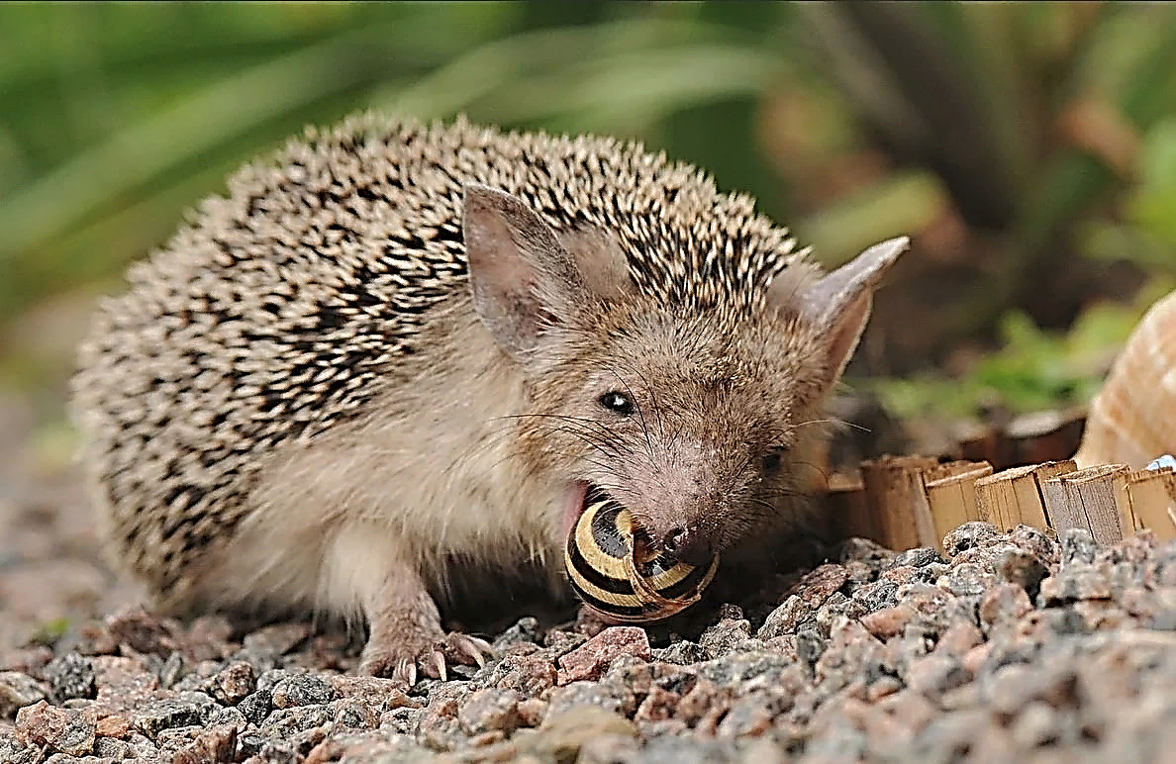
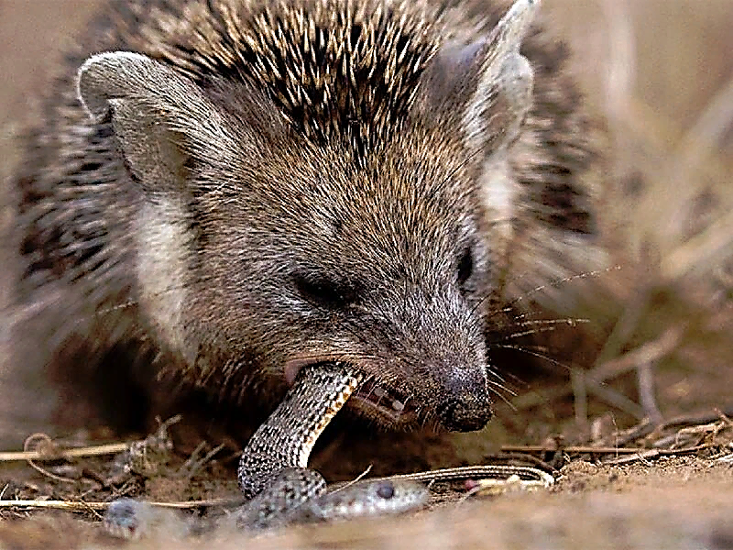
Ежик, яблоко, грибочек – такая композиция встречается в сказочных книжках мультиках для малышей. Рацион ежей составляет пища животного происхождения. Это всевозможные насекомые: гусеницы, кузнечики, сверчки, жуки. А также слизни, улитки, гусеницы, мокрицы, иногда ежики добывают дождевых червей, поедают лягушек и ящериц. Мышевидных грызунов ловят на бегу, развивая скорость до 3 м/с.

Slide 15
«Хозяин тайги» это …
медведь
волк
тигр

Slide 16
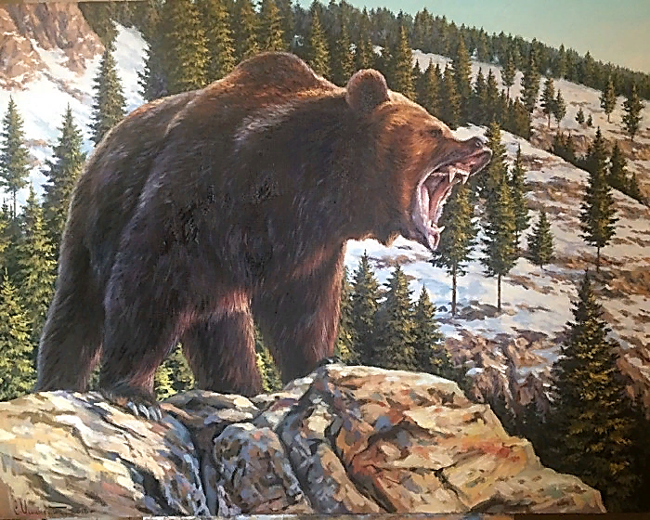
Бурый медведь заслуженно носит титул Хозяина тайги. Ни одно животное в местах его обитания, не может сравниться с ним по силе. Медведь может сломать хребет лосю, или кабану, и даже тигру

Slide 17

Как называется жилище волка?
берлога
нора
логово

Slide 18
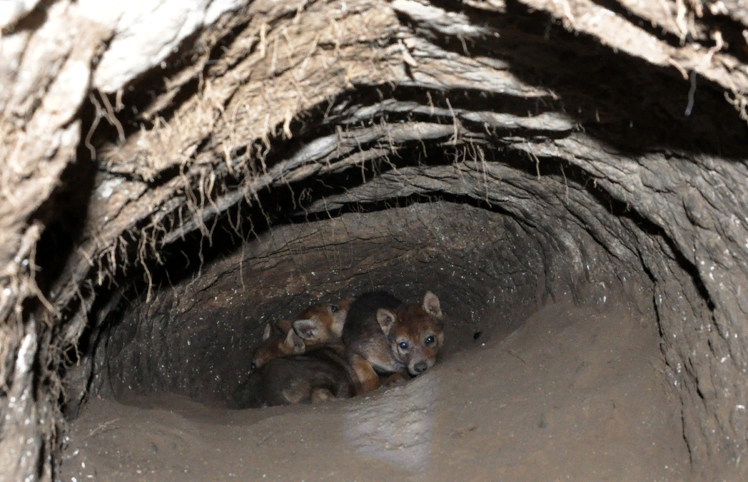
Логово
Этим словом принято называть место продолжительного отдыха волков. В логове они выводят потомство, проводя здесь продолжительное время: ориентировочно - с марта-апреля до глубокой осени, пока не подрастут волчата.

Slide 19
Кого называют лучшим садовником?
крота
белку
енота

Slide 20
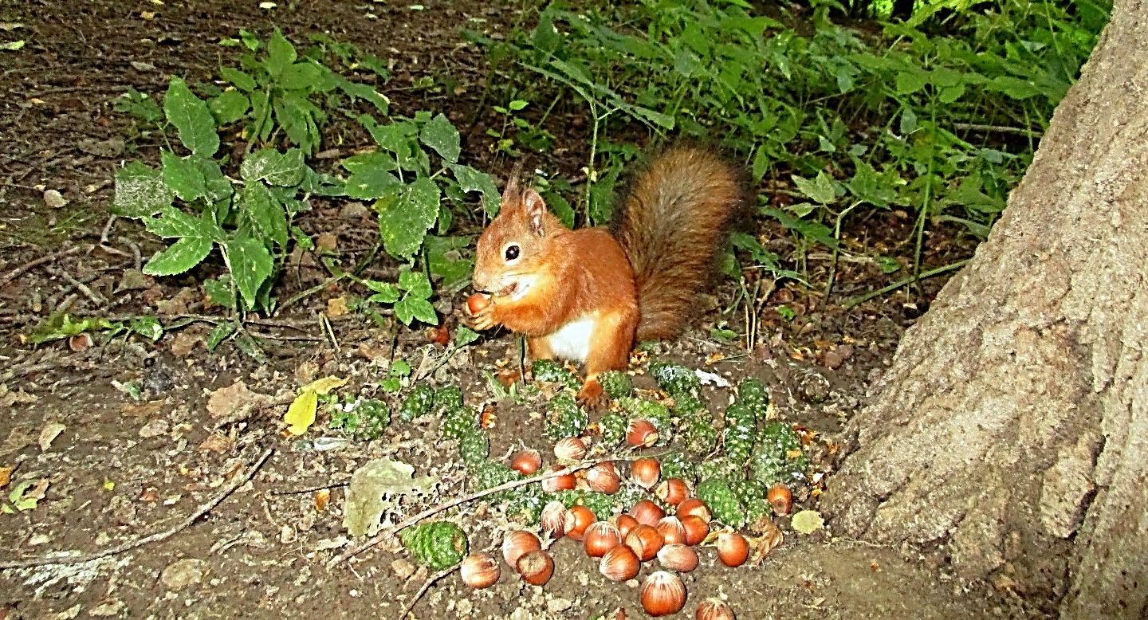
Белка – лучший садовник. Миллионы деревьев вырастают потому, что белки забывают, куда спрятали семечки.

Slide 21
Это животное может за одну ночь выкопать тоннель длиной 300м
крот
барсук
мышь

Slide 22
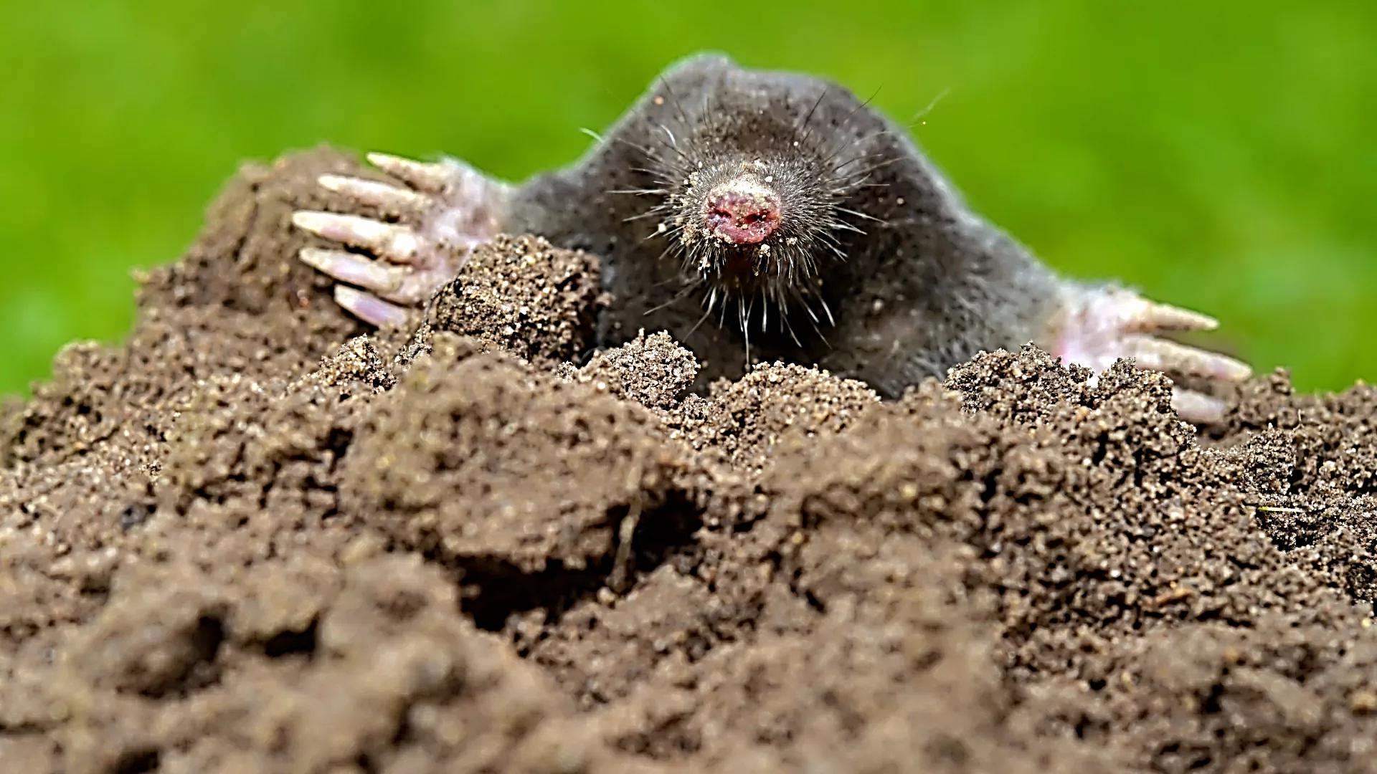
Кроты — невероятно сильные животные. Их крупные лапы — на каждой по два больших пальца — шириной с голову.
У них толстые выступающие мышцы на шее и в плечах, твердых, как камень. Все остальное его тело хрупкое, нежное и гибкое, чтобы
можно было развернуться в тоннеле не шире его самого.

Slide 23
Молодцы !

